Slide 1





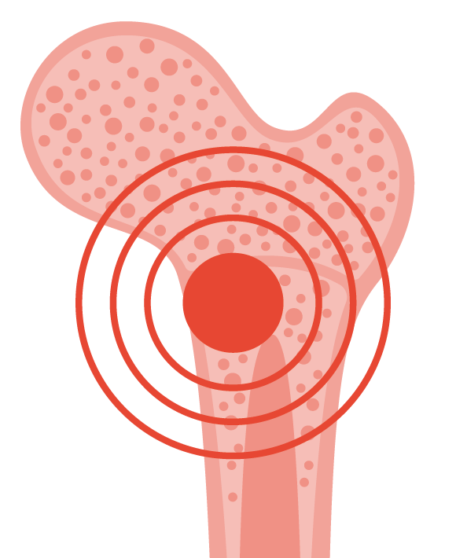










Amiloidoza
reprezintă un grup de boli rare și severe
în cadrul cărora o proteină anormală, cunoscută sub numele de proteină amiloidă,
se acumulează în organe și țesuturi.
Amiloidoza AL este o
afecțiune rară.
Cu toate acestea, ea reprezintă cel mai frecvent tip de amiloidoză.
Amiloidoza AL
apare atunci când
celulele plasmatice anormale din măduva osoasă produc proteine cu lanț ușor pliate anormal numite
proteine amiloide.
Proteinele cu lanț ușor fac parte din anticorpii normali (imunoglobuline) care luptă contra infecțiilor.
În amiloidoza AL, în locul formării
anticorpilor normali, acestea se pliază anormal, intră în circulația sanguină și formează depozite de amiloid în țesuturi și organele vitale (cum ar fi inima, rinichii și ficatul).
CE ESTE
AMILOIDOZA AL?
Organismului îi este
greu să elimine
depozitele de amiloid.
Acest lucru înseamnă că acesta se poate acumula în organe și țesuturi, provocând leziuni și complicații.
Amiloidoza AL este o
boală eterogenă.
Fiecare pacient cu amiloidoză AL
are un model diferit de depunere de amiloid și diferite organe afectate.
Vârsta mediană
a pacienților cu amiloidoză AL este

